Slide 1

基于STM32的多串锂电池管理系统设计与实现
本科毕业设计（论文）开题答辩
汇报人
学号
专业
指导教师
背景图：Image2生成，仅用于答辩视觉背景
Notes:
开场介绍题目、姓名、专业和指导教师，说明汇报围绕8分钟开题答辩展开。

Slide 2
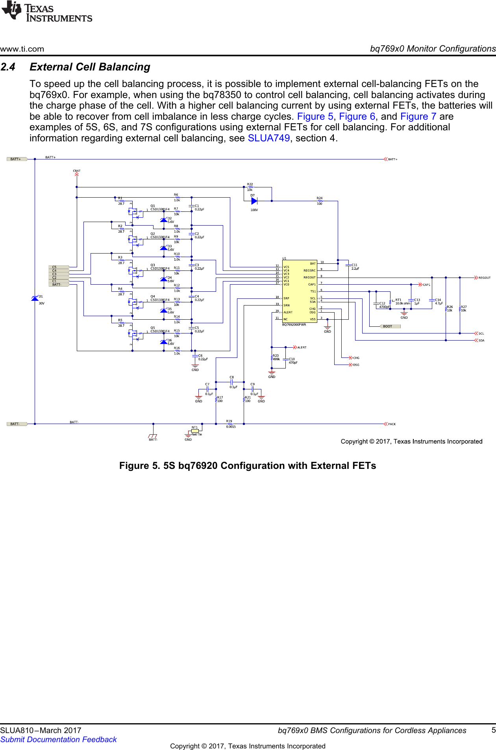
研究背景与选题依据
多串锂电池组在充放电过程中容易出现单体差异，电压、温度和容量不一致会降低可用容量，并带来过充、过放、过流和过温风险。
多串成组
单体差异
运行风险
实时管理
课题面向9串18650电池组，设计能够实时采集状态、判断风险并执行保护的管理系统。
被动均衡驱动参考电路
来源：项目参考资料
温度风险
徐伟巍等[1]指出高倍率放电会显著增加温升。
远程监测
黄新星[2]说明远程数据交互可弥补本地能力不足。
工程参考
黄青青等[3]验证了以STM32为核心的BMS方案。
资料来源：开题报告研究背景与国内研究现状
02 / 9
Notes:
用问题链说明选题来源，右侧图仅作为均衡硬件参考，不宣称当前已完成全部硬件验证。

Slide 3
研究目的
设计并实现基于STM32F103C8T6与BQ76940的多串锂电池管理系统
状态感知
采集单体电压、电流、温度
安全控制
识别阈值与硬件告警，控制MOS
状态估算
SOC计算与静置OCV校正
调试交互
UART命令与Python上位机
研究目标不是追求复杂算法，而是形成结构清晰、安全边界明确、可在实验平台上验证的完整实现。
CAN为扩展方向
蓝牙为扩展方向
串口屏为扩展方向
资料来源：开题报告研究目的与预期目标
03 / 9
Notes:
明确CAN、蓝牙、串口屏只是扩展预留，不写成当前已实现功能。

Slide 4
研究意义
工程意义
降低过充、过放、过流、过温风险，延长电池组使用寿命
学习意义
覆盖嵌入式软硬件、I2C通信、FreeRTOS任务调度和电池保护策略
应用参考
为同类小规模多串锂电池管理系统提供可复用设计思路
课题重点解决工程实现与验证闭环，价值体现在安全、可维护和可复用，而不是单纯增加功能。
资料来源：开题报告研究意义
04 / 9
Notes:
三层意义从工程、学习到应用参考，避免空泛夸大。

Slide 5
国内外研究现状与研究内容
方向 | 国内进展 | 国外进展
系统实现 | STM32与多串采集保护方案 | STM32、LTC6804与物联网交互
状态估算 | 安时积分结合OCV与滤波修正 | EKF、LSTM与优化算法融合
均衡保护 | 主动均衡、被动均衡与温度保护 | 拓扑优化与多级安全保护
研究内容
系统架构、采集保护、SOC估算与交互
硬件架构
采集保护
SOC估算
上位机交互
研究空间：在有限MCU资源下实现稳定采集、及时保护和可验证状态估算。
资料来源：开题报告研究现状与基本内容
05 / 9
Notes:
合并研究趋势与本课题研究内容，避免逐篇念文献。

Slide 6

系统总体方案与硬件选型
电池层
主控
STM32F103C8T6
外设资源与成本适合课题验证
9串18650锂电池组
采集层
模拟前端
BQ76940
多串采集、硬件告警与MOS控制
BQ76940采集电压、电流、温度，提供硬件告警
控制层
均衡
被动均衡接口
结构简单，适合实验验证
STM32读取数据，执行阈值判断、SOC估算与命令交互
通信
UART
当前连接Python上位机
交互层
UART连接Python上位机，显示状态并接收命令
CAN、蓝牙、串口屏仅作为扩展预留，不计入当前实现范围。
安全控制：BQ76940硬件告警与STM32软件阈值共同判断，驱动充放电MOS
BQ769X0外围连接参考图 来源：BQ769X0参考设计资料
资料来源：开题报告研究方案、总体设计与硬件选型
06 / 9
Notes:
一页内同时交代系统分层与选型理由，注意说明扩展功能边界。

Slide 7
软件设计与任务流程
BMS_Task
高优先级
500ms周期，可由ALERT唤醒
UART_Task
低优先级
50ms轮询串口命令
ALERT中断
只发送任务通知
I2C互斥锁
保护BQ76940访问
采样
电压、电流、温度
判断
软件阈值与硬件告警
执行
SOC更新与MOS控制
上报
UART状态输出
显示
上位机刷新
中断服务程序不执行I2C操作，寄存器读取、故障解析与状态更新在任务上下文完成。串口命令访问BQ76940时，同样由互斥锁保护。
SOC采用安时积分，静置约30s后结合开路电压校正，并以满电、空电边界校准。
资料来源：开题报告软件设计与流程设计
07 / 9
Notes:
重点说明任务优先级、共享资源保护和ALERT中断边界。

Slide 8
研究方法与技术路线
需求分析
功能范围与边界
系统设计
硬件结构与任务划分
功能实现
驱动、算法与通信
联调测试
保护、SOC与上位机
总结完善
数据整理与论文撰写
2026.06.25-07.02
选题
文献研究
梳理BMS实现、SOC估算与均衡策略
2026.07.03-07.16
文献调研
模块设计
按主控、采集、保护、通信和显示划分
2026.07.17-09.22
开题报告
2026.09.24-10.19
系统设计
实验验证
从通信读取到保护动作逐步记录数据
2026.10.20-11.01
硬件加工
2026.11.02-11.30
论文撰写
路线核心是从明确需求到工程实现的闭环，测试结果反过来修正驱动、参数与软件逻辑。
资料来源：开题报告研究方法、技术路线与进度安排
08 / 9
Notes:
把研究方法、技术路线和学校进度合并成一页收束。

Slide 9
测试验证与预期成果
通信与采集
验证BQ76940初始化、寄存器读取与ALERT响应
预期成果
保护与执行
验证保护阈值触发与MOS动作
完成多串锂电池管理系统软硬件设计
SOC与校正
验证安时积分、OCV校正与边界校准
实现状态采集、保护判断、SOC估算与上位机交互
交互与显示
形成测试数据与毕业设计论文
验证串口命令与上位机刷新
运行稳定性
验证长时间运行和异常恢复
测试表述以拟验证为主，未设定具体误差指标的项目不虚构数值。
结论：本课题以安全控制与工程验证为中心，形成可复用的多串锂电池管理系统实现路径。
资料来源：开题报告测试与验证方案
09 / 9
Notes:
最后强调拟验证边界和预期成果，回答老师可能关心的可行性问题。

